Slide 1
Python Tkinter Cashier APP
Kelompok : Ethan , Kenzie

Slide 2
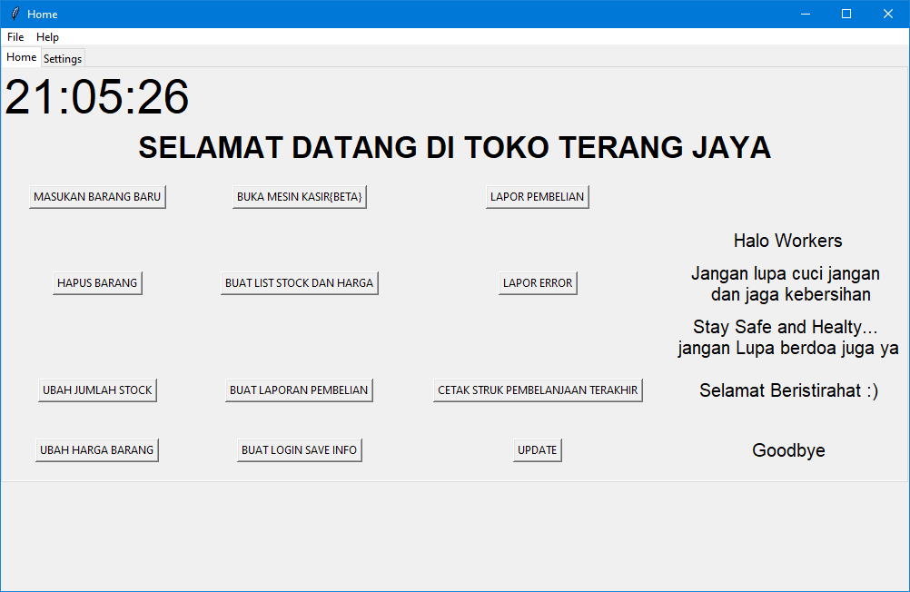







Slide 3
Yang sudah bisa tercapai
1.masukan barang baru
2. hapus barang
3. ubah jumlah dan harga stock
4. buat list stock dan harga
5. lapor pembelian
6. lapor error
7. Button quit dan restart
8. kirim stuck langsung ke email pembeli
9. salam menurut jam

Slide 4
Yang belum bisa tercapai
1. buka mesin kasir
2. login save info
3. setup screen
4. update button
5. login screen
6. calculator
7. otomatis kill window jika di pencet ‘ok’

Slide 5

Contoh yang tydack baik , tentu saja kami sudah sangat prepare untuk project ini

Slide 6
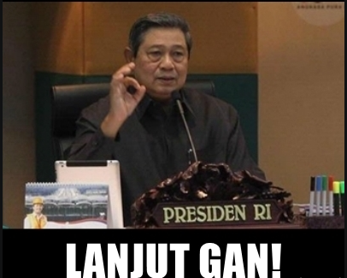
Lanjut ke demo bossque

Slide 7



Sekian demo dan presentasi mengenai hasil project kami
Jika ada ide atau masukan bisa di kirim ke email ethanbastian11@gmail.com atau melalui nomor 0813-6844-9686
APLIKASI YANG DI GUNAKAN:
ATOM (TEXT EDITOR)
GOOGLE CHROME
ONE NOTE (DESAIN)
EXCEL (DESAIN)
SUBLIME TEXT (TEXT EDITOR)
GITHUB (UPLOAD)
ZOOM (KOMUNIKASI)
WHATSAPP (KOMUNIKASI)
TANDA TANGAN :
CREDITS:
Ethan bastian
Kenzie Nathan
Sir Anas Azhar
MURID SMP PYT LVL 1 IGS
Geeks for geek
Stack overflow
Ctrl + c
Ctrl + v

